Slide 1




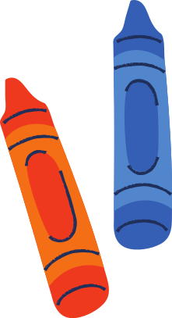



TRƯỜNG TIỂU HỌC SÀI ĐỒNG
Lớp 5A8
KHOA HỌC
SỰ SINH SẢN CỦA ẾCH
Giáo viên: Lê Thu Hoài

Slide 2

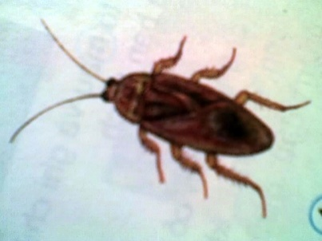
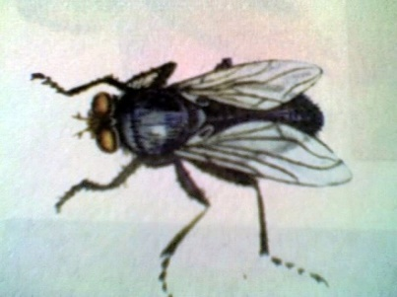

KHỞI ĐỘNG
Em hãy vẽ sơ đồ về chu trình sinh sản của gián ?
2. Em hãy vẽ sơ đồ về chu trình sinh sản của ruồi ?

Slide 3


YÊU CẦU CẦN ĐẠT
Nêu được sự sinh sản của ếch
Vẽ sơ đồ chu trình sinh sản của ếch

Slide 4
KHÁM PHÁ

Slide 5
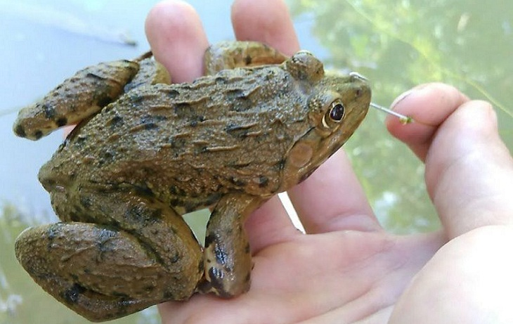
Trò chơi giả tiếng ếch kêu

Slide 6
HOẠT ĐỘNG 1 :
cả lớp
Quan sát tranh hình 1, hình 2
(sgk trang 116 )

Slide 7
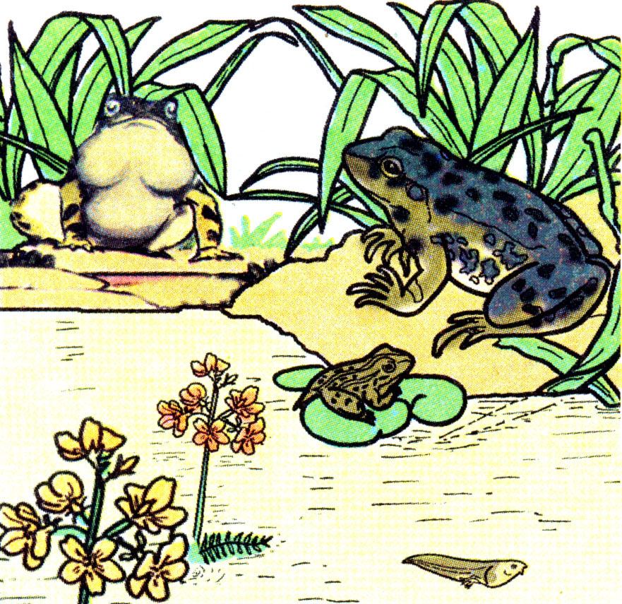
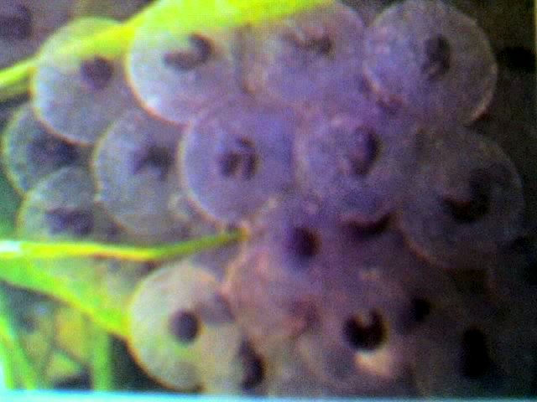
1
2

Slide 8
DÃY A
1. Ếch thường sống ở đâu ?
2. Ếch là loài đẻ trứng hay đẻ con ?
3. Ếch thường đẻ trứng vào mùa nào ? Vì sao ?
DÃY B
4. Ếch đẻ trứng ở đâu ?
5. Ếch thường kêu vào lúc nào ?

Slide 9
Kết luận
Ếch sống được cả trên cạn và dưới nước. Ếch thường sống ở ao, hồ, đầm lầy… Ếch đẻ trứng vào mùa mưa, trứng nổi thành chùm trên mặt nước , trứng nở ra thành nòng nọc , nòng nọc phát triển thành ếch .

Slide 10
HOẠT ĐỘNG 2 :
Thảo luận nhóm
Quan sát tất cả tranh (sgk trang 116 ,117)
Nêu nội dung từng bức tranh ?

Slide 11
1
2

Slide 12
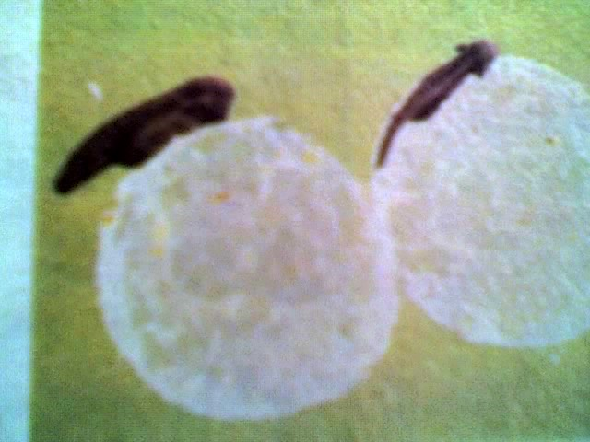
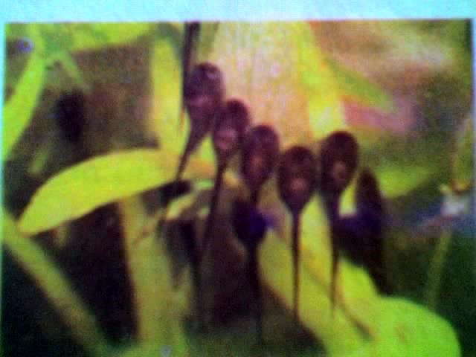
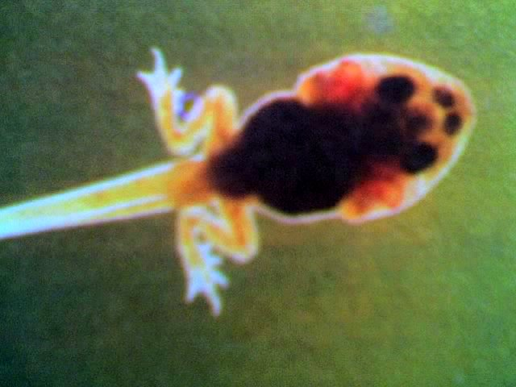
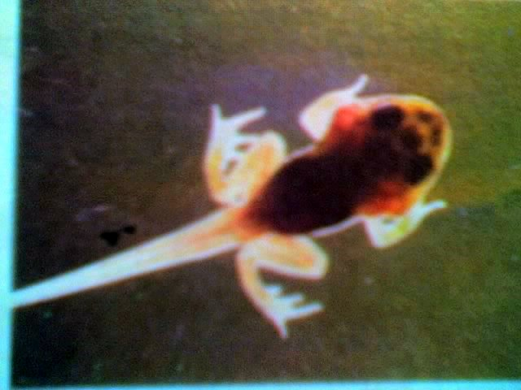
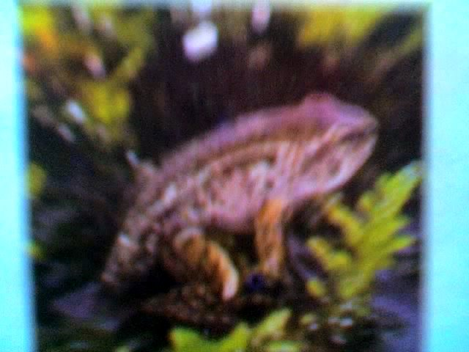
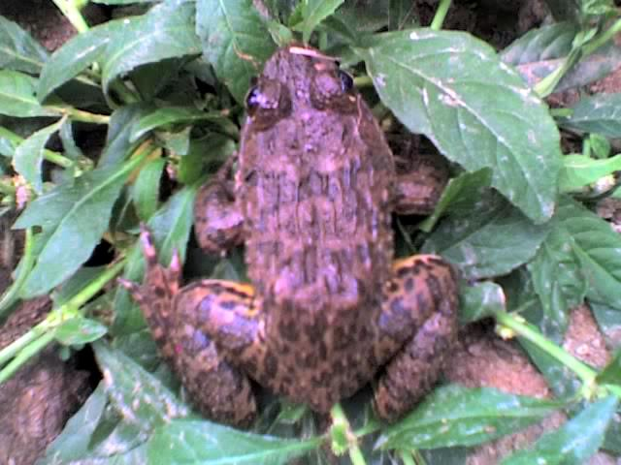
H.3
H.4
H.5
H.6
H.7
H.8

Slide 13
Nội dung bứch tranh
Ếch đực gọi ếch cái , hai túi kêu phía dưới miệng phồng to, ếch cái không có túi miệng.
H.1
Trứng ếch
H.2

Slide 14
H.3
H.4
Trứng ếch mới nở
Nòng nọc con (đầu tròn, đuôi dài , dẹp.)

Slide 15
H.5
H.6
Nòng nọc lớn dần lên, mọc ra hai chân phía sau.
Nòng nọc mọc tiếp hai chân phía trước.

Slide 16
H.7
H.8
Ếch đã hình thành đủ 4 chân , đuôi ngắn dần, và bắt đầu nhảy lên bờ.
Ếch trưởng thành

Slide 17
Nêu sự khác nhau giữa ếch
và nòng nọc ?
Ếch | Nòng nọc
Có thể sống trên cạn | Sống dưới nước
Không có đuôi | Có đuôi dài

Slide 18
Kết luận :
Ếch là động vật đẻ trứng . Trong quá trình phát triển, con ếch vừa trải qua đời sống dưới nước, vừa trải qua đời sống trên cạn .

Slide 19

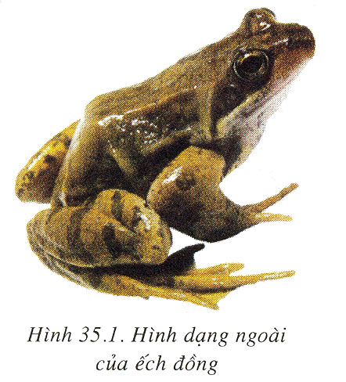
TRÒ CHƠI
HOẠT ĐỘNG 3
Vẽ sơ đồ chu trình sinh sản
của ếch .

Slide 20
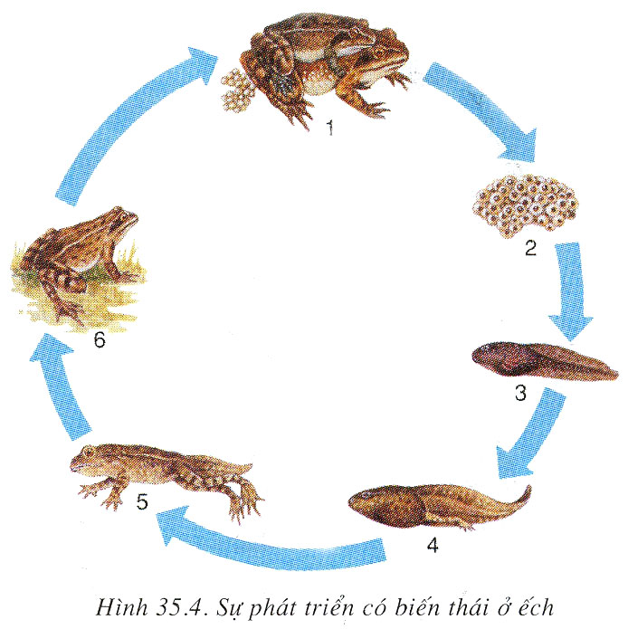
Chu trình sinh sản của ếch .

Slide 21
Dặn dò
1. Về nhà các em vẽ lại sơ đồ sự sinh sản của ếch.
2. Chuẩn bị bài sau

